Slide 1
El futuro de la agricultura de commodity a producto de alto valor
Juan Ramón Rallo
Director del instituto juan de mariana
Director del máster en economía ufm-OMMA

Slide 4
La rígida ley de engel

Slide 5
El reloj estratégico de bowman

Slide 7
De commodities a productos de alto valor
Commodities | Productos de alto valor
Homogéneos | Únicos
Sujetos a fluctuaciones de precios | Con poder de mercado
Centrados en el productor | Centrados en el consumidor

Slide 8
La pirámide de maslow de la alimentación
Pertenencia
Alimentación como vínculo grupal que transmite una determinada visión del mundo
Seguridad
Asegurar calidad alimenticia
Fisiológicas
Saciar hambre y sed
Reconocimiento
Comida que señaliza status y prestigio
Autorrealización
Alimentos que proporcionan una satisfacción integral

Slide 9
¿Cómo añadir valor a un producto?
Valor en la forma
Valor en la información
Valor en la localización
Valor en el tiempo

Slide 10
Valor en la forma
Transformar la materia prima en un producto terminado de calidad
Seguridad, pertenencia, reconocimiento y autorrealización: búsqueda de productos saludables, gustosos y que señalicen compromiso ecológico
Mejor presentación
Mejor aroma
Mejor conservación
Mejor clasificación
Mejores propiedades
Uso menos agresivo de productos fitosanitarios
Ejemplos: cultivos sin suelo y mejora de instalaciones frigoríficas

Slide 11
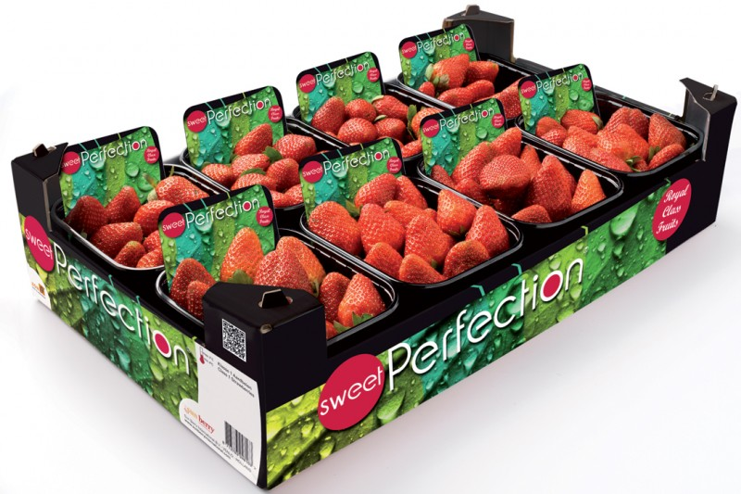

Slide 12
Valor en la información
Cambiar la percepción del producto final por parte del consumidor
Seguridad, pertenencia, reconocimiento y autorrealización: explicar por qué debe estar dispuesto a pagar un sobreprecio por la calidad y la salud
Informar
Educar
Persuadir
Etiquetado, denominación de origen, Campañas de marketing y concienciación social

Slide 17
Valor en la localización
Colocar el producto final de calidad en el lugar apetecido por el consumidor
Seguridad: abastecimiento regular del producto deseado
Nuevas modalidades de distribución: tiendas especializadas o venta directa por internet
Explorar nuevos mercados internacionales en desarrollo

Slide 18
Rusia

Slide 19
República checa

Slide 20
Dinamarca

Slide 21
Noruega

Slide 22
Lituania

Slide 23
Canadá

Slide 24
Valor en el tiempo
Proporcionar el producto de calidad no sólo en el lugar, sino en el momento deseado.
Seguridad, pertenencia, Reconocimiento y autorrealización: fidelizar al cliente
Alargar las temporadas de producción y comercialización
Diversificar en variedades, técnicas de cultivo o refrigeración

Slide 26
Análisis dafo
Fortalezas | Debilidades
Elevada productividad Capacidad para comercializar en Europa en enero-abril Cercanía a los grandes mercado europeos | Estacionalidad de la producción Infrautilización de las instalaciones frigoríficas Insuficiente interés en el mercado interior Gran dependencia de los importadores Falta de promoción en los mercados exteriores
Oportunidades | Amenazas
Mejora de la calidad de la fresa y frutos rojos Investigación en nuevas variedades adaptadas al medio y con mayor resistencia Creciente poder adquisitivo en los mercados emergentes Creciente preocupación por la salud y la juventud | Progresiva comoditización mundial Ley de Engel Incremento de costes de producción Competencia de otros países, especialmente de Turquía, Marruecos o Egipto Normativas europeas

